Slide 1
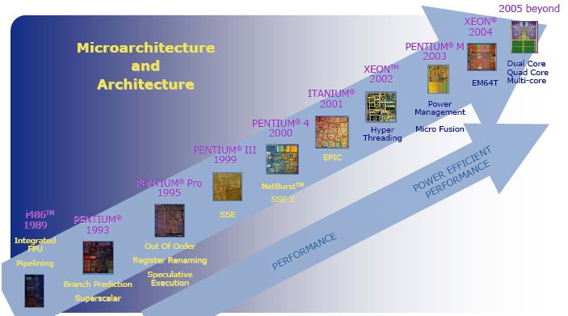
Evolução dos Microprocessadores

Slide 2
Evolução dos Microprocessadores
IF
ID
EX
ME
WB
Sobreposição na execução
de etapas da instrução
IF
ID
EX
ME
WB
IF
ID
EX
ME
WB

Slide 3
Evolução dos Microprocessadores
Múltiplas Unidades Funcionais
Hardware: Superscalar
Software: VLIW
Notes:
Out-of-Order

Slide 4
Evolução dos Microprocessadores
Melhora do desempenho utilizando
técnicas de computação paralela!
Notes:
Out-of-Order

Slide 5
Evolução dos Microprocessadores
Preocupação com
gerenciamento de energia!!!
Notes:
Out-of-Order

Slide 6
Evolução dos Microprocessadores
Paralelismo no Nível de Thread
Aumento da Performance
Notes:
Out-of-Order

Slide 7
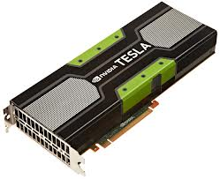
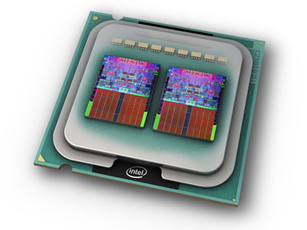
Arquiteturas Multi-Core
De forma simplificada um processador multi-core é composto por dois ou mais processadores em um mesmo processador/chip.
Trabalho de processamento fica dividido entre os cores.
CPU 0
CPU 1

Slide 8
Arquiteturas Multi-Core
De forma simplificada um processador multi-core é composto por dois ou mais processadores em um mesmo processador/chip.
Trabalho de processamento fica dividido entre os cores.
CPU 0
CPU 1

Slide 9
Arquiteturas Multi-Core
De forma simplificada um processador multi-core é composto por dois ou mais processadores em um mesmo processador/chip.
Trabalho de processamento fica dividido entre os cores.
CPU 0
CPU 1

Slide 10
Programação Paralela
“É uma técnica de programação que envolve a utilização de múltiplos processadores funcionando juntos para resolver um único problema”
“Programação paralela é a capacidade de dividirmos uma carga de trabalho entre vários processadores dinamicamente e de forma eficiente!”

Slide 11

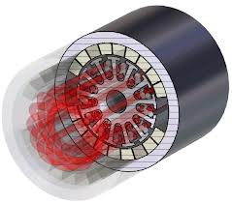


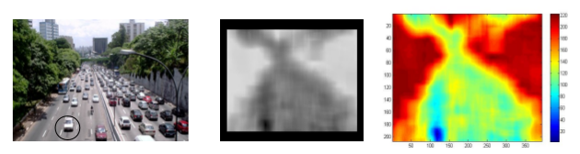
O que paralelizar?
“Previsão” do tempo e do clima
Cálculos matemáticos
Processamento de imagens
Simuladores
Componentes de Jogos*

Slide 12

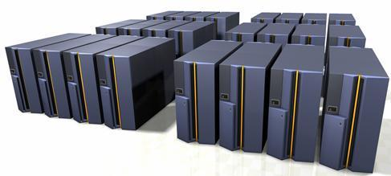
Porque paralelizar?
Processamento simultâneo de diversas tarefas
Melhorar aproveitamento do hardware – ciclos ociosos
Aumentar o desempenho da CPU
Aplicações mais rápidas e eficientes – Redução do tempo de computação

Slide 13
Cenário Atual
Prós
Contra
Arquiteturas Multicore
Aplicações
Motivos
Ferramentas

Slide 14
Cenário Atual
Prós
Contra
Arquiteturas Multicore
Aplicações
Pensamento e programação
sequencial
Motivos
“Algoritmo tem natureza
sequencial”
Ferramentas

Slide 15

Programar paralelo é díficil?

Slide 16
Identificando Oportunidades de Paralelismo
Estudar a aplicação:
Tempo de execução
Avaliar potenciais funções e loops
Identificar tarefas que possam ser executadas concorrentemente
Definir a maneira mais eficiente de paralelizá-las
Obter um código paralelo ideal pode levar horas, dias, semanas e até meses

Slide 17

Exemplo
1. Preparar a tinta = 30s;
2. Pintar 300 estacas = 3000s;
3. Aguardar tinta secar = 30s;
Quanto tempo levará um pintor?

Slide 18
Exemplo
1. Preparar a tinta = 30 s;
2. Pintar 300 estacas = 3000 s;
3. Aguardar tinta secar = 30 s;
Quanto tempo levará um pintor?
3060s

Slide 19

Exemplo
1. Preparar a tinta = 30s;
2. Pintar 300 estacas = 3000s;
3. Aguardar tinta secar = 30s;
Quanto tempo levará um pintor?
3060s
Quanto tempo levarão dois pintores?
1530s
1560s

Slide 20
Exemplo
1. Preparar a tinta = 30s;
2. Pintar 300 estacas = 3000s;
3. Aguardar tinta secar = 30s;
Quanto tempo levará um pintor?
3060s
Quanto tempo levarão dois pintores?
1530s
1560s

Slide 21
Exemplo
Sempre existirão partes sequenciais em um programa!
1. Preparar a tinta
2. Pintar 300 estacas
3. Aguardar tinta secar
Região Sequencial
Região Paralelizável
Região Sequencial

Slide 22
Exemplo
Sempre existirão partes sequenciais em um programa!
1. Preparar a tinta
2. Pintar 300 estacas
3. Aguardar tinta secar
Região Sequencial
Região Paralelizável
Região Sequencial
Preparar a tinta
Preparar a tinta
Pintar 300
Pintar 150
Pintar 150
Sequencial:
Paralelo:
Secar a tinta
Secar a tinta
Tempo
Tempo

Slide 23
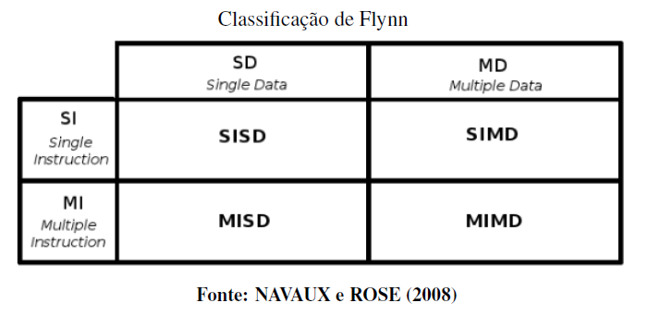
Arquiteturas paralelas

Slide 24
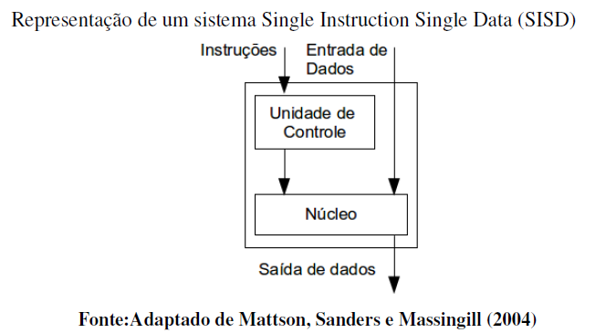
SISD – Single Instruction Single Data
São carregados sequencialmente as instruções e seus dados.
Arquitetura de von Neumann (single-core).

Slide 25
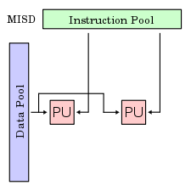
MISD – Multiple Instruction Single Data
Nenhuma máquina conhecida possui tal arquitetura!
Deveria haver várias instruções, possivelmente diferentes, concorrendo por apenas um dado.

Slide 26
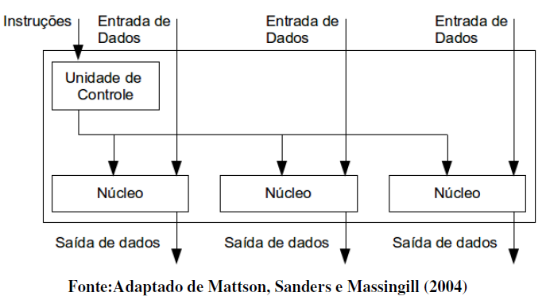
SIMD – Single Instruction Multiple Data
A mesma instrução trabalha sobre dados diferentes.
Aplicações específicas como processamento de imagens (operações em vetores e matrizes.
Placas gráficas são exemplos desta arquitetura.

Slide 27
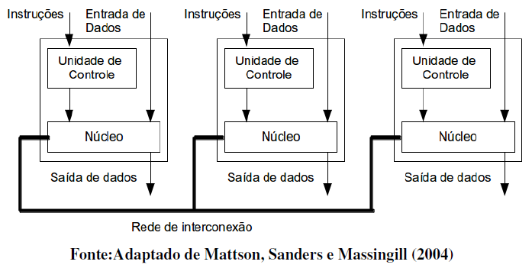
MIMD – Multiple Instruction Multiple Data
A maioria das arquiteturas paralelas modernas se encaixa nesta classe.
Diferentes instruções trabalha sobre diferentes dados.
Múltiplos núcleos trabalhando cada um com instruções próprias e com dados próprios.

Slide 28
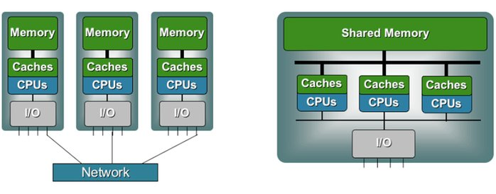
Modelos de Programação Paralela
Memória Distribuída
Memória Compartilhada
Exemplo: SMP
(Symmetric MultiProcessing)

Slide 29
Modelo de Memória Compartilhada (Shared Memory)
O programa é iniciado de modo sequencial (apenas uma thread).
Durante a execução novas threads são criadas e o processamento paralelo é iniciado.
Característica: normalmente, variáveis são compartilhadas entre várias threads.
Somente uma thread pode ler e escrever em uma variável compartilhada em um dado instante.
Para que isto seja possível as threads que estão em unidades de processamento diferentes devem ter acesso ao mesmo endereço de memória.

Slide 30

Noções Básicas de OpenMP
OpenMP: Open Multi-Processing.
Projeto teve início por volta de 1997.
Padrão que define como os compiladores devem gerar códigos paralelos por meio de diretivas e funções (Não é linguagem!).
Disponível para Fortran 77, Fortran 90, C e C++.
Baseia-se na criação de várias threads que compartilham o mesmo recurso de memória.
Ou seja, permite a implementação do modelo de memória compartilhada.
A thread inicial é chamada de thread master.

Slide 31
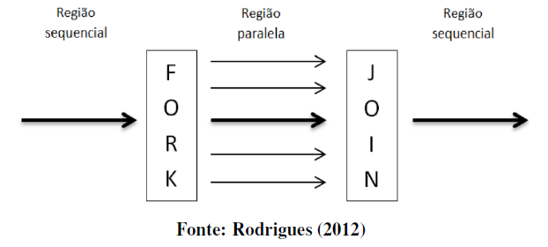
Noções Básicas de OpenMP
Quando a thread master atinge região paralela há um fork, ou seja, a criação das demais threads
Quando as threads criadas no fork terminam a execução há um join.

Slide 32
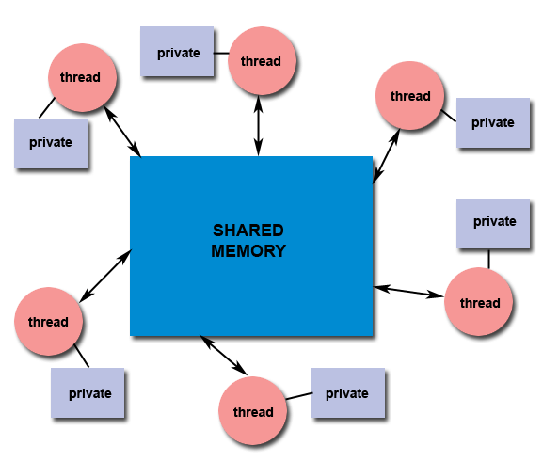
Noções Básicas de OpenMP

Slide 33
Noções Básicas de OpenMP
Facilidade de conversão de programas sequenciais em paralelos.
Fácil compreensão e uso das diretivas.
Minimiza a interferência na estrutura do algoritmo.
Compila e executa em ambientes paralelos e sequenciais.
Maneira simples de explorar o paralelismo.

Slide 34
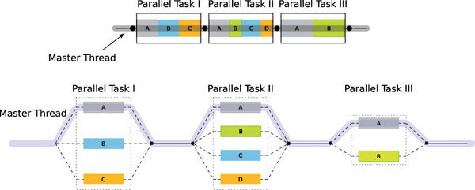
Modelo de Programação

Slide 35
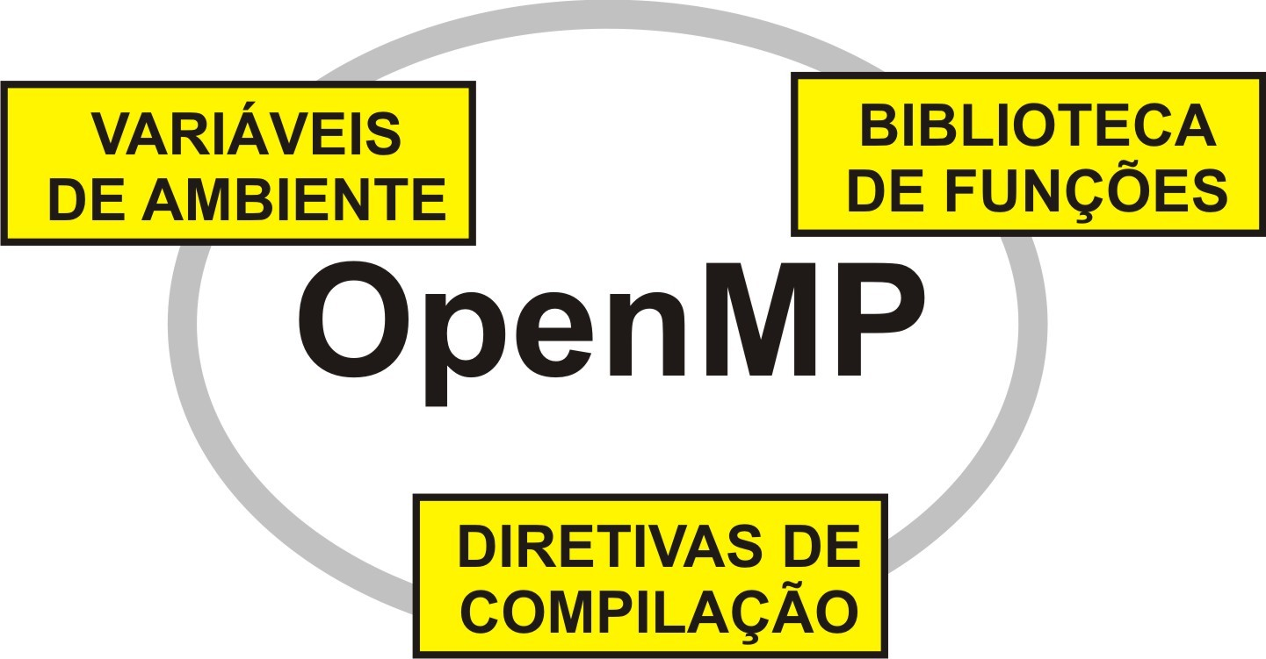
Elementos do OpenMP
OMP_NOME
omp_serviço(...)
#pragma omp diretiva [cláusula]

Slide 36
Diretivas de Compilação
Consiste de uma linha de código com significado especial para o compilador.
Identificadas por #pragma omp
Formato padrão:
#pragma omp nome_diretiva [cláusula,...] novaLinha
Inclusão do header omp.h

Slide 37
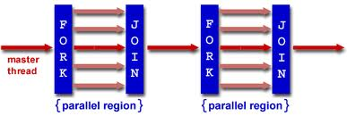
Construtor Paralelo
Diretiva mais importante do OpenMP
Informa ao compilador a área que deverá ser executada em paralelo
/* Hello.c */
#include <omp.h>
int main(){
#pragma omp parallel{
printf(“Ola Mundo\n”);
}
}
if, private, shared,
firstprivate, default,
copyin, reduction
num_threads

Slide 38
Construtor Paralelo
Exemplos:
http://openmp.org/wp/openmp-compilers/
Compile com
gcc nome_programa.c -o nome_saida –fopenmp
hello.c e exemplo1.c
/* exemplo1.c “/
#include <omp.h>
int main(){
#pragma omp parallel {
for(i=0;i<n;i++)
a[i] = b[i] + c[i];
}
}

